Slide 1
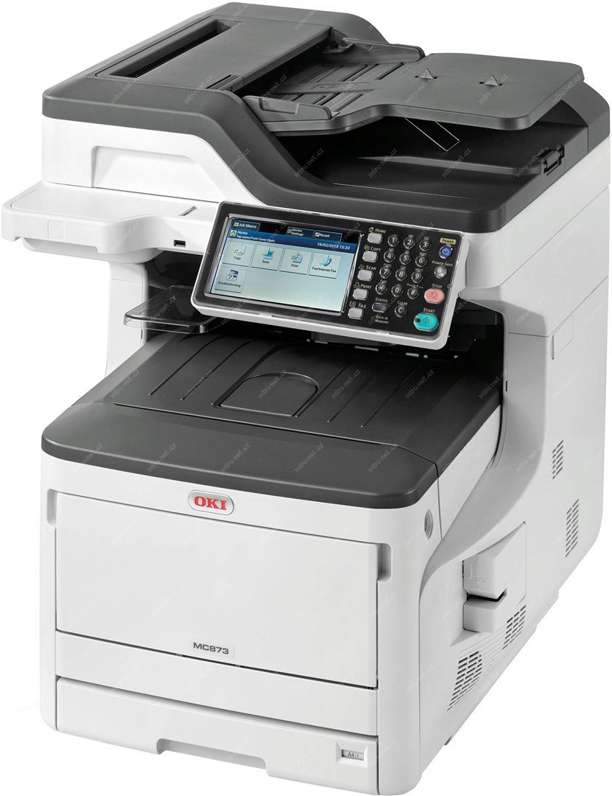
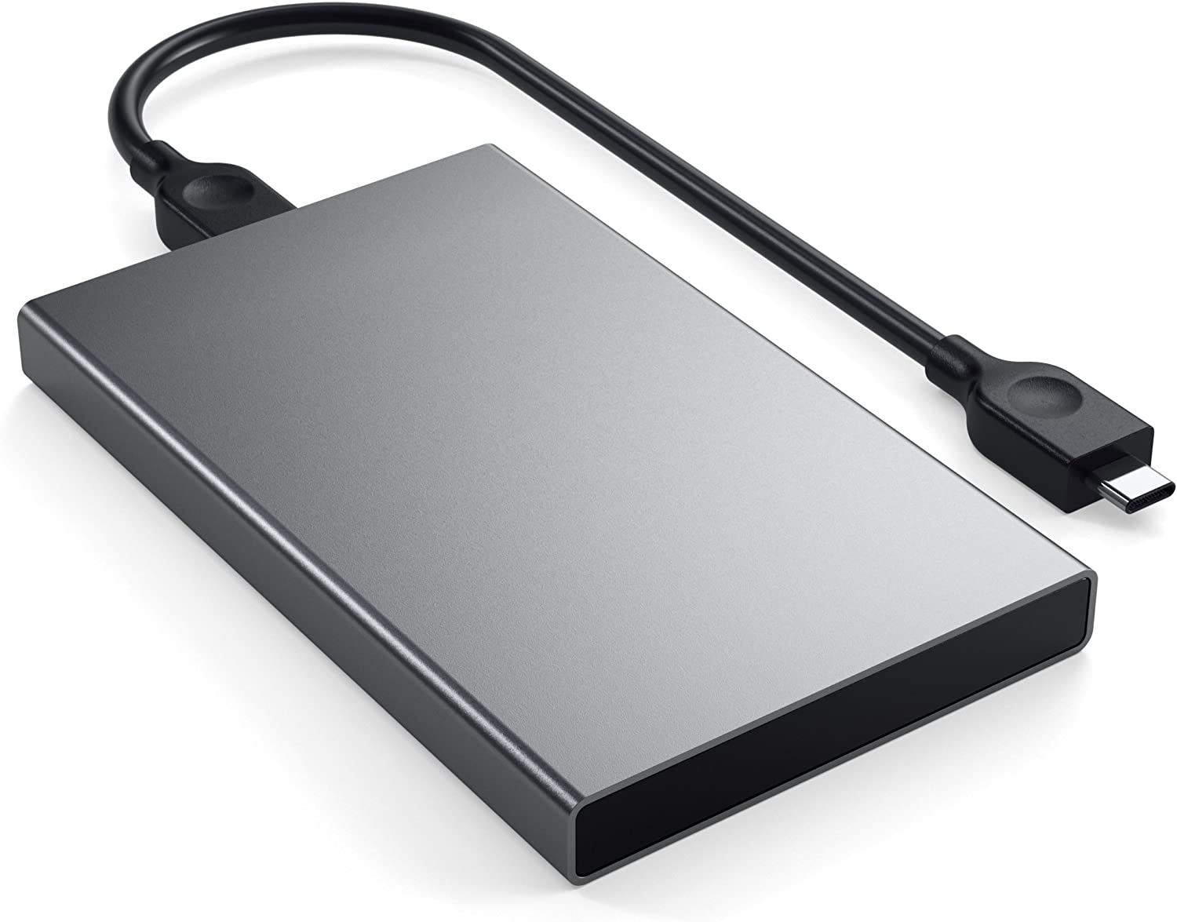
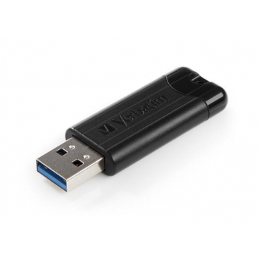
Vstupně-výstupní periferní zařízení

Slide 2
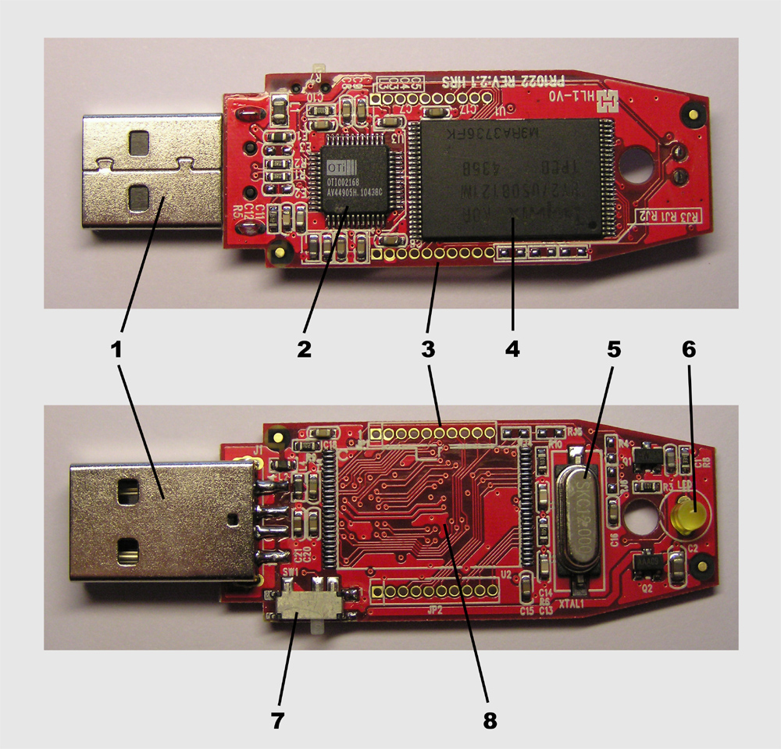
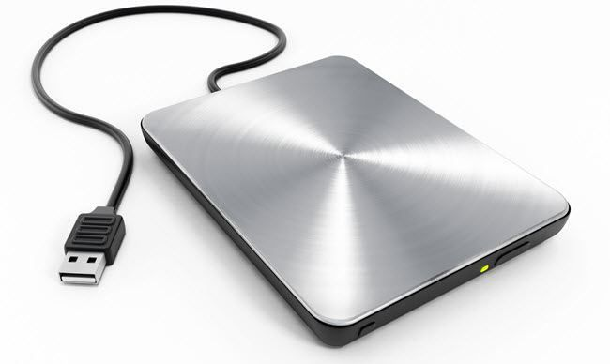
Externí media
USB flashdisk
Přenos informací (16 kB – 1 TB)
Bootování OS
Externí disk
Většinou SSD (dříve HDD)

Slide 3
Přenos dat
rychlost přenosu dat se měří:
b/s (bity za sekundu = počet 1/0 za sekundu) – měření rychlosti internetu
B/s (bajty za sekundu) – ukazují programy na stahování nebo při kopírování dat z disku na disk
například u připojením 16 Mb/s (download) znamená že:
stáhnu 2 MB/s (16 Mb/s děleno 8)
20 MB soubor budu stahovat 10 s
2 GB soubor budu stahovat 1 000 s = cca 16,6 minut
20 MB je také 160 Mb (20 MB * 8)

Slide 4
Přenos dat – příklady
Jak dlouho budu stahovat 1 DVD pokud je rychlost mého připojení 8 Mb/s?
Jak dlouho jej budu stahovat při rychlosti 50 Mb/s?
Pokud stahuji rychlosti 678 kB/s jaká je rychlost mého připojení v bitech (rychlost udávaná poskytovatelem)?
Kolik DVD mohu uložit na externí pevný disk s kapacitou 2 TB a jak dlouho mi to bude trvat pokud rychlost USB připojení je 30 MB/s?

Slide 5
Přenos dat – výsledky
Jak dlouho budu stahovat 1 DVD pokud je rychlost mého připojení 8 Mb/s?
DVD = 4 700 MB, 8 Mb/s děleno 8 = 1 MB/s
4 700 MB děleno 1 MB/s = 4 700 s
Jak dlouho jej budu stahovat při rychlosti 50 Mb/s?
50 Mb/s děleno 8 = 6,25 MB/s
4 700 MB děleno 6,25 MB/s = 752 s = 12,53 minut
Pokud stahuji rychlosti 678 kB/s jaká je rychlost mého připojení v bitech (rychlost udávaná poskytovatelem)?
678 kB/s * 8 = 5 424 kb/s = 5,4 Mb/s
Kolik DVD mohu uložit na externí pevný disk s kapacitou 2 TB a jak dlouho mi to bude trvat pokud rychlost USB připojení je 30 MB/s?
2 000 GB / 4,7 GB = 425,5 DVD
2 000 GB / 0,030 GB/s = 66 666,6 s = 1 111,1 minut

Slide 6
Multimediální zařízení
Propojení tiskárny a skeneru
Kopírování
Fax

